Slide 1
ВПРОВАДЖЕННЯ СИСТЕМИ УПРАВЛІННЯ БЕЗПЕЧНІСТЮ ХАРЧОВИХ ПРОДУКТІВ НА ОСНОВІ КОНЦЕПЦІЇ НАССР

Slide 2
Список використаних джерел:
Основна:
Впровадження системи НАССР для операторів ринку харчових продуктів : практичний посібник / А. С. Ткаченко, Ю. О. Басова, О. О. Горячова та ін. ; за загальною редакцією А. С. Ткаченко. – Полтава : ПУЕТ, 2020. – 137 с. Додаткова: Гребенюк М. Сучасна концепція здорового та раціонального харчування – складова системи забезпечення продовольчої безпеки України / М. Гребенюк // Підприємництво, господарство і право. – 2013. – № 6. – С. 41-45.

Slide 3
План лекції:
1. Загальна характеристика системи управління безпечністю харчових продуктів та основні принципи НАССР.
2. Системний підхід до розробки та впровадження НАССР.
3. Переваги та недоліки системи НАССР.

Slide 4
Що таке НАССР?
Hazard Analysis and Critical Control Points (HACCP) – система аналізу ризиків та контролю у критичних точках
Система для ідентифікації, оцінки, аналізу та контролю ризиків, що є важливими для безпечності харчових продуктів

Slide 5
Дещо з історії…
В 1960-х роках вперше розроблена компанією «Pillsbury Co» для контролю якості харчування астронавтів
Використовують в світі:
Европейский Союз
США
Канада
Японія
Нова Зеландія
Австралія

Slide 6
Національна комісія України з Кодексу Аліментаріус
регламентує вимоги до запровадження системи НАССР у критичних точках під час виробництва харчових продуктів, які затверджує:
Головний санітарний лікар України;
Головний державний ветеринарний інспектор України

Slide 7
Принципи системи НАССР
Проведення аналізу небезпечних чинників
Принцип №1
Принцип №2
Принцип №3
Принцип №4
Визначення критичних точок контролю
Визначення критичних меж для КТК
Встановлення системи моніторингу для КТК

Slide 8
Принципи системи НАССР
Встановлення коригувальних дій
Принцип №5
Принцип №6
Принцип № 7
Встановлення процедур перевірки для підтвердження ефективності функціювання системи НАССР
Встановлення системи ведення документації та реєстрації даних

Slide 9
Компанії, що мають сертифікат НАССР
Кока-Кола Беверідж Україна
Mc Donald’s
ВАТ “Галактон”
ТОВ “ВДК”
Княжий град

Slide 10
Логічна послідовність використання НАССР
Призначення групи з впровадження НАССР
Опис продукту
Визначення цільового використання
Побудова блок-схеми

Slide 11
Логічна послідовність використання НАССР
Апробація блок-схеми на місці
Складання списків усіх потенційних ризиків, що постійно виникають, проведення аналізу ризиків і обговорення будь-яких заходів з контролю виявлених ризиків

Slide 12
Етапи розроблення системи НАССР
1. Планування та підготовка
4.Використання системи
НАССР
2. Розроблення плану НАССР
3. Перевірка та затвердження системи

Slide 13
Розробка блок-схеми виробничих процесів
Блок-схема включає всі етапи технологічного процесу та реалізації продукції, починаючи від надходження сировини та її зберігання
Вона повинна бути чіткою і повною, щоб люди, які не знайомі з виробництвом, змогли зрозуміти етапи технологічного процесу на підприємстві

Slide 14
Критичні точки контролю
Критична точка контролю
– це точка/етап технологічного процесу, на якому може поводитись контрольна діяльність НАССР, і який має суттєве значення для запобігання або усунення небезпечного чинника, що загрожує безпеці продукту, або для його мінімізації до прийнятного рівня

Slide 15
Критична точка контролю чи контрольна точка ?????
Багато точок, не визначених у блок-схемі технологічного процесу як критичні, можуть вважатися контрольними точками
Критичними точками контролю вважаються лише ті точки, на яких можна контролювати ризики, що загрожують безпеці продукту

Slide 16
Критичні межі
Критична межа - максимальне чи мінімальне значення біологічного, фізичного та хімічного фактора, який потрібно контролювати на КТК з ціллю попередження чи усунення ризику, який загрожує безпечності продукту.

Slide 17
Переваги системи НАССР
не допускає виробництво чи розповсюдження небезпечних продуктів
може бути використана для всіх елементів харчового ланцюжка: від переробки до столу споживача
підвищується довіра споживача
чітко розподіляє відповідальність за безпеку продуктів серед персоналу закладу

Slide 18
Переваги системи НАССР
легко об’єднується з іншими системами
надійно захищає репутацію закладу;
за бажанням може бути розширена на якісні показники продукції
значно підвищує інвестиційну привабливість закладу

Slide 19
Недоліки системи НАССР
великі втрати часу необхідні для побудови системи
у деяких випадках значні фінансові витрати
кінець спокійного життя

Slide 20
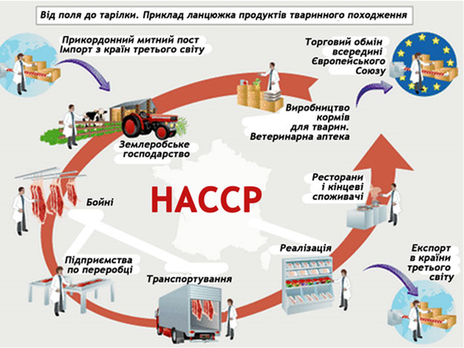

Slide 21
Висновки:
1. Система управління безпечністю харчової продукції, заснованна на НАССР, українським виробникам допоможе:
*заощадити кошти та вдосконалити управління (економія коштів через рідші рекламації та повернення;поліпшений обмін інформації між підрозділами та ретельний аналіз усіх процесів; регулярні навчання персоналу підвищують продуктивність праці та зменшують плинність кадрів)

Slide 22
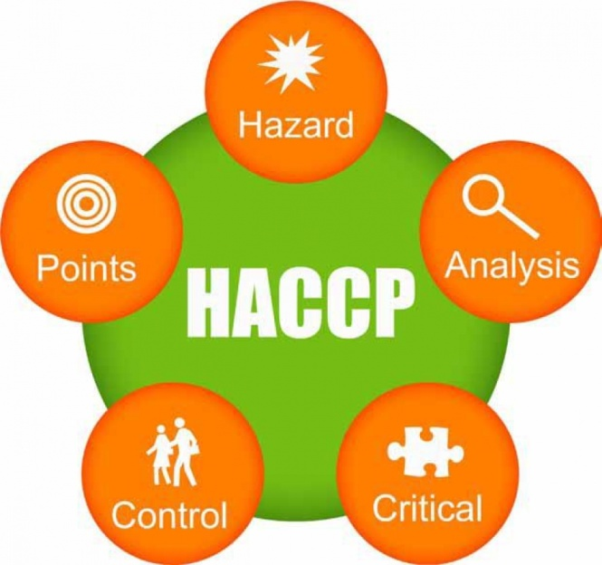
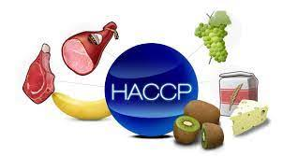
2. Збільшення продажів та залучення інвесторів (система безпечності харчової продукції, заснована на принципах НАССР є мінімальною вимогою для експорту до ЄС).
3. Управління ризиками та захист бренду (звітність НАССР підтверджує, що для контролю харчової безепеки та захисту споживачів було вжито усі необхідні заходи; НАССР запобігає потенційним загрозам для споживачів харчових продуктів; дозволяє управляти ризиками безперервно!)

Slide 23
Дякую за увагу!

